Slide 1
演習３ 最終回発表
理学部情報科学科４年 伊藤 誓

Slide 2
目次
“Image-to-Image Translation with Conditional Adversarial Networks”
conditional-GAN
U-Net
PatchGAN
実装した結果
結果
新規手法の提案・結果

Slide 3
目次
“Image-to-Image Translation with Conditional Adversarial Networks”
conditional-GAN
U-Net
PatchGAN
実装した結果
結果
新規手法の提案・結果

Slide 4
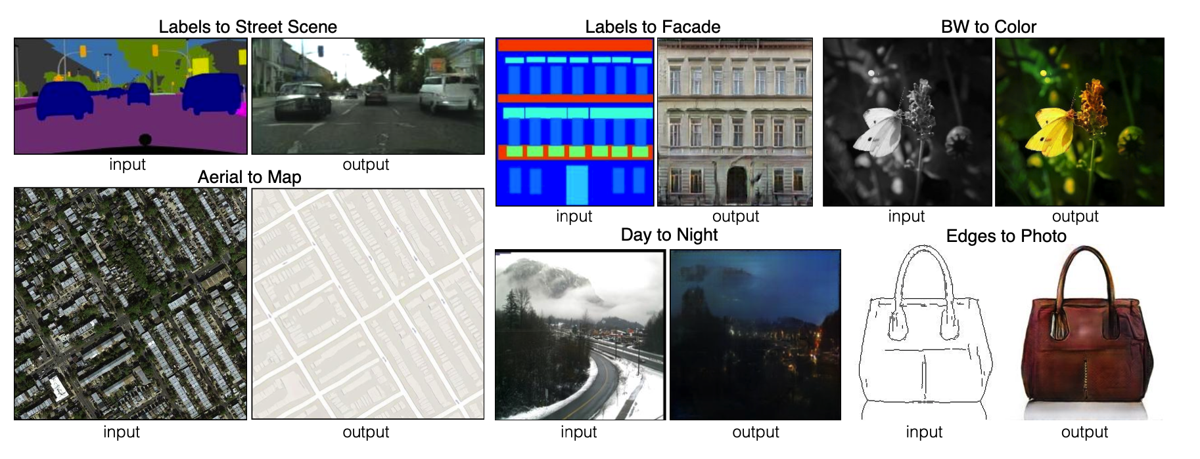
“Image-to-Image Translation with Conditional Adversarial Networks”
画像と画像の対応関係を学習して、出力

Slide 5
目次
“Image-to-Image Translation with Conditional Adversarial Networks”
conditional-GAN
U-Net
PatchGAN
実装した結果
結果
新規手法の提案・結果

Slide 6
GAN
教師なし学習の１種
GeneratorとDiscriminatorの両者が学習を行う
Discriminator：本物の画像とGeneratorが出力した画像を見分けるように学習
Generator：Discriminatorを「騙す」ように学習
最終的なGeneratorの出力は、「騙される」ほど本物の画像に近いはず

Slide 7
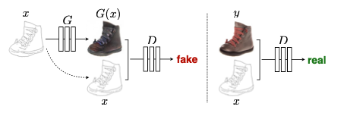
Conditional-GAN
学習時に、画像のラベル情報も付与した上で学習
下の例では、線画そのものが「ラベル情報」

Slide 8



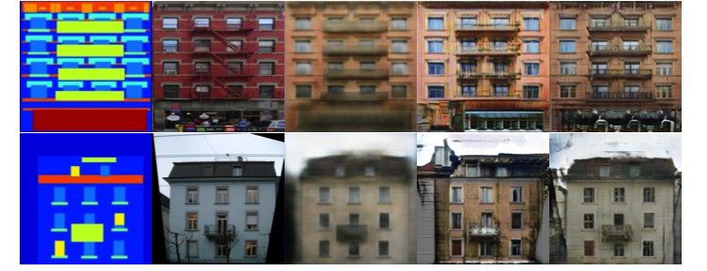
評価関数
通常のconditional-GANに用いられる評価関数に加え、「本物の画像とのL1誤差」も加算

Slide 9
目次
“Image-to-Image Translation with Conditional Adversarial Networks”
conditional-GAN
U-Net
PatchGAN
実装した結果
結果
新規手法の提案・結果

Slide 10
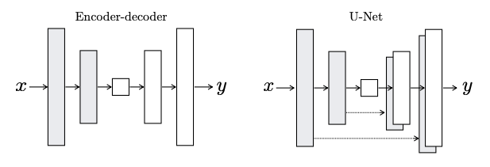
U-Net
Generatorに適用
畳み込みを行い、Decodeする際に、Encode時の情報を活用する
「物がどこにあるのか」の情報を保持する

Slide 11
目次
“Image-to-Image Translation with Conditional Adversarial Networks”
conditional-GAN
U-Net
PatchGAN
実装した結果
結果
新規手法の提案・結果

Slide 12
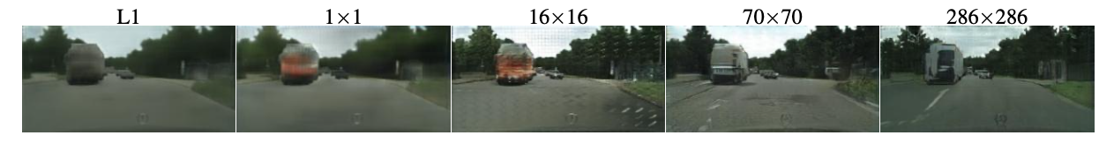
Patch-GAN
Generatorによって生成される画像がぼやけてしまう問題があった
そこで、元の画像を格子状に切り分けたものをDiscriminatorに与える
より「きめの細かい」判断が可能
（実際には、画像を切り分けて入力するわけではない）

Slide 13
目次
“Image-to-Image Translation with Conditional Adversarial Networks”
conditional-GAN
U-Net
PatchGAN
実装した結果
結果
新規手法の提案・結果

Slide 14
データセット
論文が提供しているFacadesのデータセットを用いる
画像と、抽象画（窓やドアの位置を長方形で指定）のペア400組
データ拡張として、反転と切り出し
反転：半分の確率で左右反転
切り出し：一度286x286にresizeしてから256x256に切り出す

Slide 15
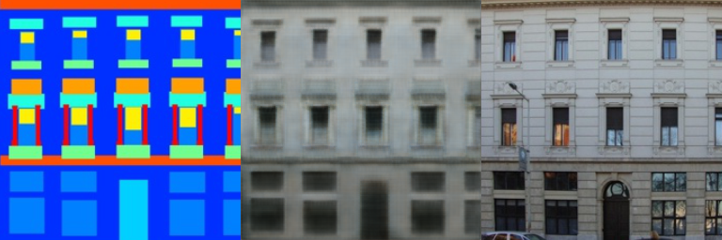
結果
(λ=100) 200 epoch 学習した結果

Slide 16
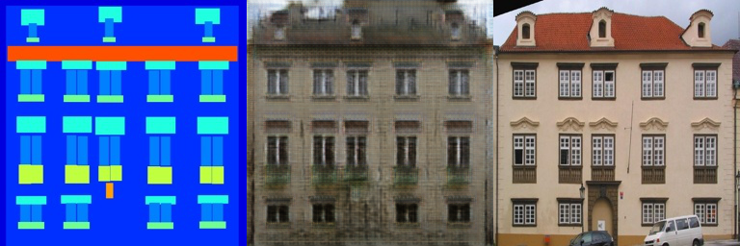
結果
(λ=1) 100 epoch 学習した結果

Slide 17
考察
λの値を大きくすると、L1lossを減少させることに尽力してしまい、画像のボケが出やすい
小さくすると、くっきりはするけど全然違う画像が出力される
⇨似た画像で、くっきりした画像が出るような方法を知りたくなる

Slide 18
目次
“Image-to-Image Translation with Conditional Adversarial Networks”
conditional-GAN
U-Net
PatchGAN
実装した結果
結果
新規手法の提案・結果

Slide 19
新手法の提案
実際の画像にガウシアンフィルタをかけたものも、偽物の画像として学習させる
期待される効能
Discriminatorのぼやけた画像に対する判別能力が上昇
その結果、Generatorもぼやけた画像を生成しにくくなる？

Slide 20
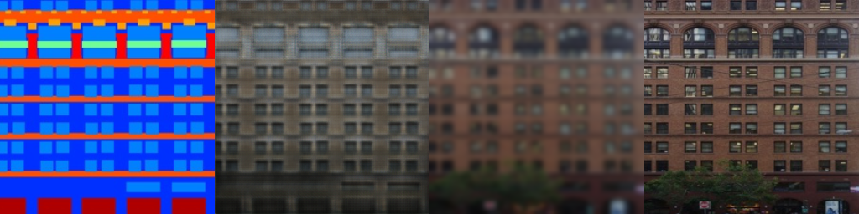
学習途中の様子
ガウシアンフィルターは、sigma = 3 を利用

Slide 21
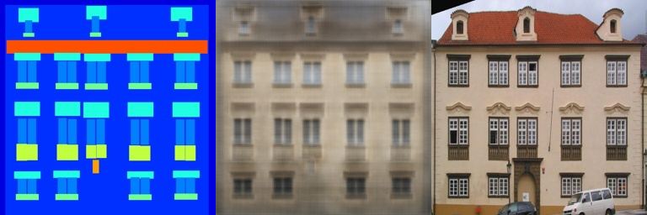
新規手法の結果
(λ=10) 50 epoch 学習した結果

Slide 22
考察
あまり効果がなかったように見える
ガウシアンフィルターをかけただけだとボケ以外はかなり本物に近い画像だからかもしれない
epoch 数が足りないかもしれない

Slide 23
反省点
学習に時間が間に合わず、中途半端なデータしか用意できなかった。
本当なら同じ画像で、同じepoch数で、いろいろなモデルについて結果を比較したかったところ

Slide 24
参考文献
[1] Phillip Isola et al, Image-to-Image Translation with Conditional Adversarial Networks

